Slide 2
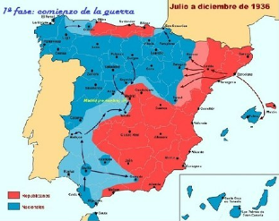
MÁLAGA
ENERO 1937
Tras la caída de Granada (agosto 1936) y de gran parte de las poblaciones occidentales, Málaga queda como península republicana que debe ser tomada por su importancia:
-Gran puerto en el Mediterráneo.
-Facilita comunicación con Marruecos.
-Aleja la amenaza sobre Granada.
-Gran victoria a la moral republicana al ser una ciudad de izquierdas y con fuerte movimiento obrero.

Slide 3
LA CARRETERA DE LA MUERTE: TRAYECTO MÁLAGA- ALMERÍA: 241 KM (actual N-340)
'Imaginaos 150.000 hombres, mujeres y niños que huyen en busca de refugio, temerosos del ejército nacionalista del general Queipo de Llano. No hay más que un camino. No hay más vía de escape. La ciudad que buscan es Almería, y hay que andar hasta allí cerca de 200 kilómetros (...) Tienen que caminar mujeres, ancianos y niños... tambaleándose, tropezando, abriéndose los pies en los pedernales polvorientos, mientras que los fascistas los bombardean sin piedad desde los aviones y los cañonean desde el mar’.)
libreta de anotaciones de Norman Bethune

Slide 4
RECONSTRUCCIÓN DEL RELATO HISTÓRICO
-No hubo crónicas, no hubo corresponsales, ni periodistas que la relataran.
-Al resultar vencedor de la contienda el bando sublevado jamás se produjo una investigación oficial sobre la masacre.
Para la reconstrucción, hay que basarse en:
-Testimonios de las personas supervivientes, ancianos, memoria viva.
Producción RTVE, incluido en la exposición de la Desbandá- Málaga 2022/ Almería 2034
https://www.rtve.es/play/videos/programa/testimonios-desbanda/6801474/
-Fotos (las únicas existentes) y crónicas del equipo de Norman Bethune, con Hazen Size, pertenecienes a la Unidad de Transfusión de Sangre de Canadá en apoyo de las fueras republicanas:
Publicación en 1937 “El crimen de la carretera de Málaga a Almería”

Slide 5
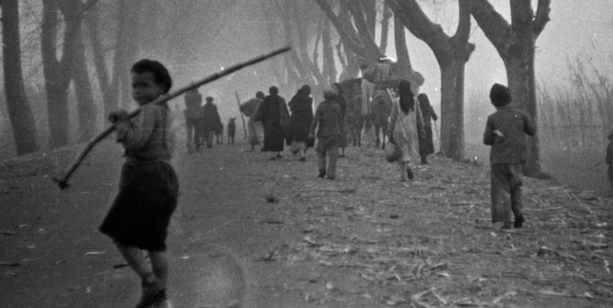
EL CRIMEN DE LA CARRETERA DE MÁLAGA A ALMERÍA. 1937 NORMAN BETHUNE // HAZEN SISE

Slide 6
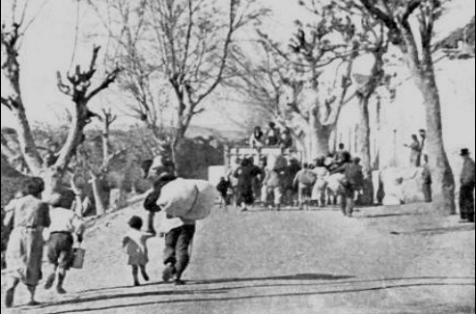

Slide 7
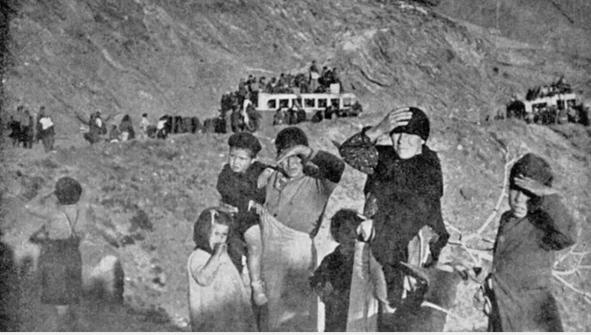

Slide 8
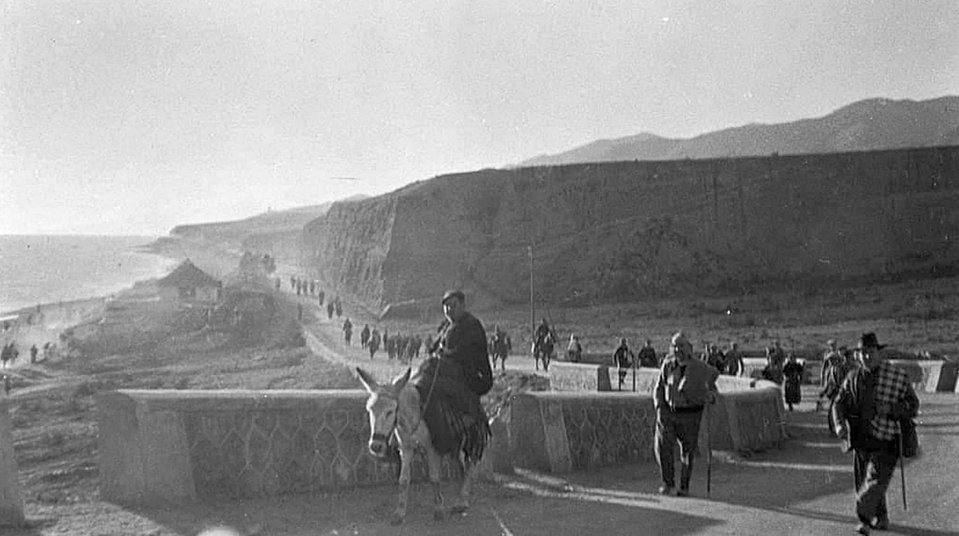

Slide 9
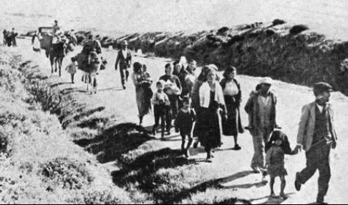

Slide 10
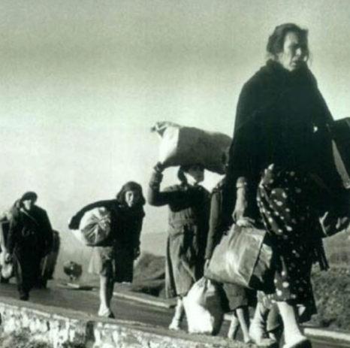

Slide 11
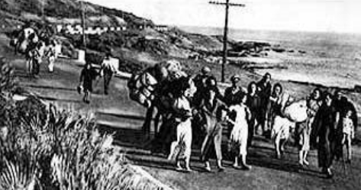

Slide 12
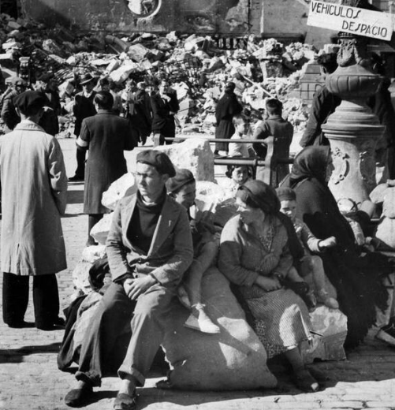
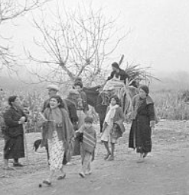

Slide 14
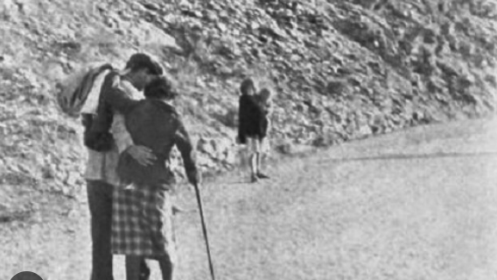

Slide 17
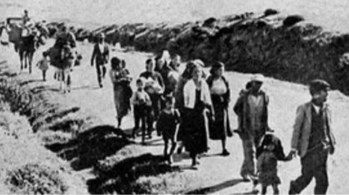

Slide 19
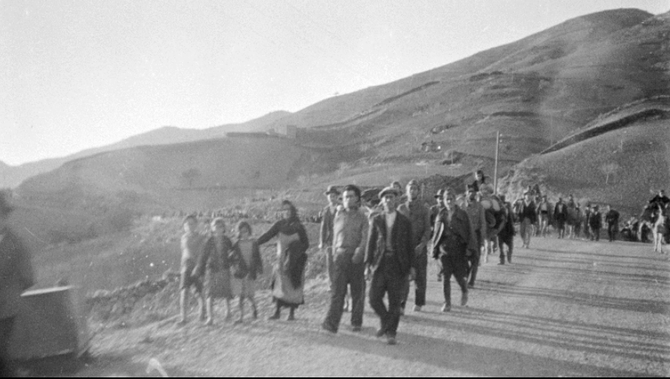

Slide 20
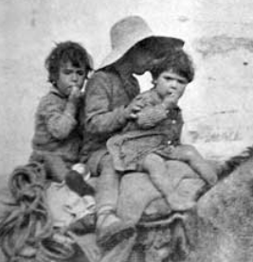
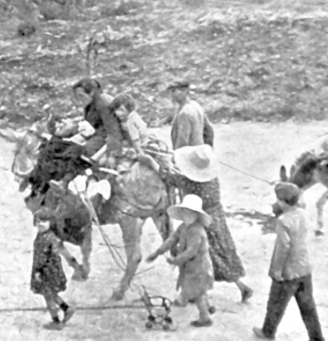

Slide 21
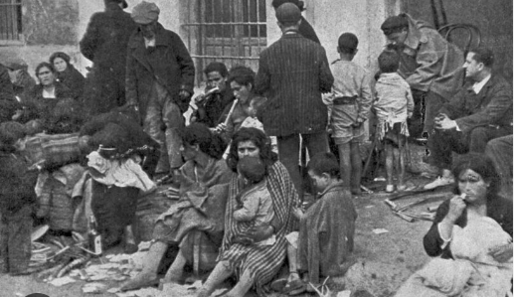

Slide 23
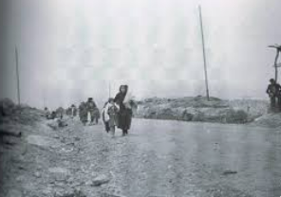

Slide 25
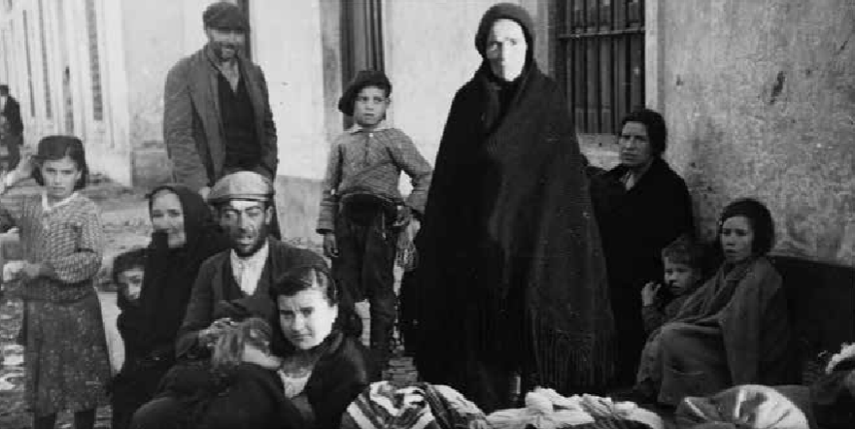

Slide 26
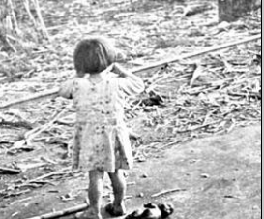

Slide 27
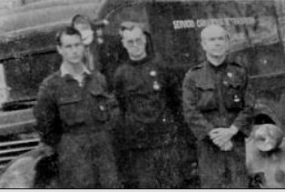
NORMAN BETHUNEY – HAZEN SIZE
Crónicas publicadas en 1937 “El crimen de la Carretera de Málaga”.
(reeditadas por Pepitas de Calabaza 2022)

